Slide 1
Khởi động

Slide 2
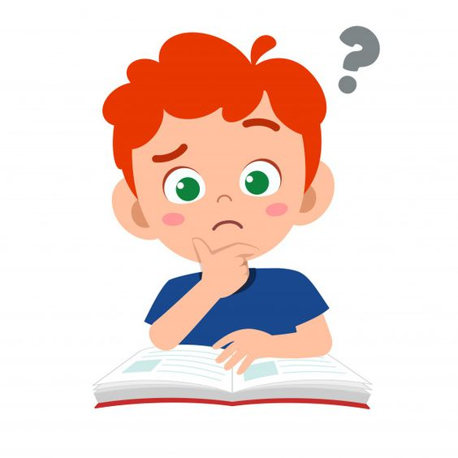
Cốt truyện là gì?
Cốt truyện có những phần nào ?

Slide 3
Tập làm văn
Đoạn văn trong bài văn kể chuyện

Slide 4
Hiểu được thế nào là đoạn văn kể chuyện
1
Yêu cầu cần đạt
Viết được đoạn văn kể chuyện: lời lẽ hấp dẫn, sinh động
2

Slide 5
Khám phá

Slide 6
Bài 1. Hãy nêu những sự việc tạo thành cốt truyện: Những hạt thóc giống. Cho biết mỗi sự việc kể trong đoạn văn nào.
Nhận xét
Sự việc | Nội dung chính | Đoạn
1
- Nhà vua muốn tìm người trung thực để truyền ngôi, nghĩ ra kế: Luộc chín thóc giống rồi giao cho dân chúng, giao hẹn: Ai thu hoạch được nhiều thóc sẽ truyền ngôi
Đoạn 1:
Từ đầu ….trừng phạt.
2
- Chú bé Chôm dốc công chăm sóc mà thóc chẳng nảy mầm.
Đoạn 2:
Có chú …nảy mầm.
3
- Chôm dám tâu vua sự thật trước sự ngạc nhiên của mọi người.
Đoạn 3:
Đến vụ …. của ta.
4
-Nhà vua khen ngợi Chôm trung thực, dũng cảm, đã quyết định truyền ngôi cho Chôm.
Đoạn 4:
Phần còn lại

Slide 7
Dấu hiệu nào giúp em nhận ra chỗ mở đầu và chỗ kết thúc đoạn văn?
Chỗ mở đầu đoạn văn là chỗ đầu dòng, viết lùi vào 1ô
- Chỗ kết thúc đoạn văn là chỗ chấm xuống dòng.

Slide 8
Bài 3: Từ hai bài tập trên, hãy rút ra nhận xét:
a. Mỗi đoạn văn trong bài văn kể chuyện kể điều gì?
b. Đoạn văn được nhận ra nhờ dấu hiệu nào?

Slide 9
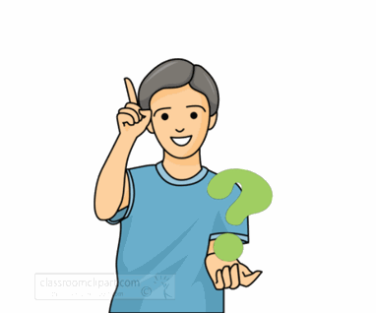
Mỗi đoạn văn trong bài văn kể chuyện kể điều gì?
Đoạn văn được nhận ra nhờ dấu hiệu nào?
- Mỗi đoạn văn trong bài văn kể chuyện kể một sự việc trong chuỗi sự việc làm nòng cốt cho diễn biến của truyện.
- Đoạn văn được nhận ra nhờ dấu chấm xuống dòng

Slide 10
Ghi nhớ
- Mỗi đoạn văn trong bài văn kể chuyện kể một sự việc trong chuỗi sự việc làm nòng cốt cho diễn biến của truyện.
- Khi viết hết một đoạn văn, cần, chấm xuống dòng

Slide 11
MỐI QUAN HỆ GIỮA SỰ VIỆC VÀ ĐOẠN VĂN
Một sự việc được viết thành một đoạn văn.
Một sự việc được viết thành nhiều đoạn văn.
Nhiều sự việc được viết thành một đoạn văn.

Slide 12
THỰC HÀNH

Slide 13
Dưới đây là ba đoạn văn được viết theo cốt truyện Hai mẹ con và bà tiên trong đó có hai đoạn đã hoàn chỉnh, còn một đoạn mới chỉ có phần mở đầu và phần kết thúc. Hãy viết tiếp vào phần còn thiếu.

Slide 14
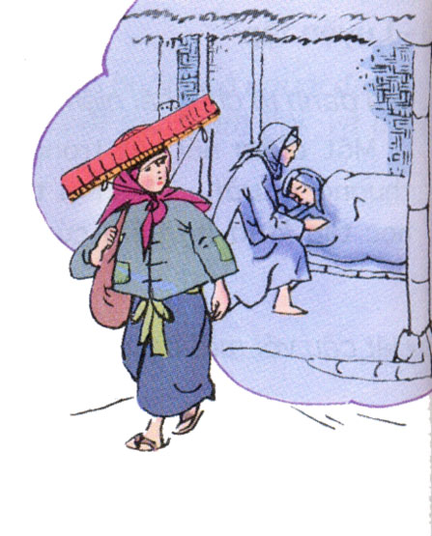
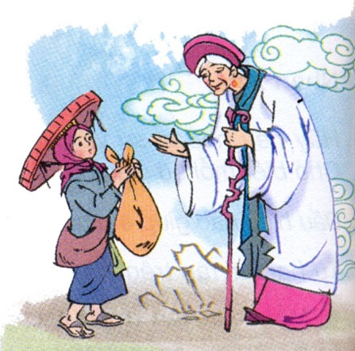
a) Ngày xưa, ở làng kia, có hai mẹ con cô bé sống trong một túp lều. Họ phải làm lụng vất vả quanh năm mới đủ ăn.
b) Một hôm, người mẹ không may bị bệnh nặng. Cô bé ngày đêm chăm sóc mẹ, nhưng bệnh mẹ mỗi ngày một nặng thêm. Có người mách: -Ở vùng bên có ông thầy thuốc giỏi chữa được bệnh này. - Cô bé nhờ bà con hàng xóm trông nom mẹ, ngay hôm ấy lên đường.
c) Vừa đi, cô bé hiếu thảo vừa lo mấy đồng bạc không đủ trả tiền thuốc cho mẹ. Bỗng cô thấy bên đường có vật gì như chiếc tai nải ai bỏ quên.
………………
Bà lão cười hiền hậu:
- Khen cho con đã hiếu thảo lại thật thà. Ta chính là tiên thử lòng con đấy thôi. Con thật đáng được giúp đỡ. Hãy đưa ta về nhà chữa bệnh cho mẹ con.

Slide 15
Hãy viết tiếp vào phần còn thiếu.
c) Vừa đi, cô bé hiếu thảo vừa lo mấy đồng bạc không đủ trả tiền thuốc cho mẹ. Bỗng cô thấy bên đường có vật gì như chiếc tai nải ai bỏ quên.
…………………………………………………
………………………………………………..
Bà lão cười hiền hậu:
- Khen cho con đã hiếu thảo lại thật thà. Ta chính là tiên thử lòng con đấy thôi. Con thật đáng được giúp đỡ. Hãy đưa ta về nhà chữa bệnh cho mẹ con.

Slide 16
c) Vừa đi, cô bé hiếu thảo vừa lo mấy đồng bạc không đủ trả tiền thuốc cho mẹ. Bỗng cô thấy bên đường có vật gì như chiếc tai nải ai bỏ quên.
Cô bé nhặt tay nải lên. Miệng túi không hiểu sao lại mở. Cô bé thoáng thấy bên trong những thỏi vàng lấp lánh. Ngửng lên, cô chợt thấy phía xa có bóng một bà cụ lưng còng đang đi chầm chậm.Cô bé đoán chắc đây là tay nải của bà cụ. Tội nghiệp, bà cụ mất chiếc tay nải này chắc buồn và tiếc lắm. Nghĩ vậy, cô bèn rảo bước đuổi theo bà cụ, vừa đi vừa gọi:
- Cụ ơi , cụ dừng lại đã . Cụ đánh rơi tay nải này.
Bà cụ có lẽ nặng tai nên mãi mới nghe thấy và dừng lại. Cô bé tới nơi, hổn hển nói: “Có phải cụ quên cái tay nải ở đằng kia không ạ?”
Bà lão cười hiền hậu:
- Khen cho con đã hiếu thảo lại thật thà. Ta chính là tiên thử lòng con đấy thôi. Con thật đáng được giúp đỡ. Hãy đưa ta về nhà chữa bệnh cho mẹ con.

Slide 17
Định hướng học tập
Về nhà hoàn thành bài viết đoạn văn còn thiếu.
Chuẩn bị bài sau: Xây dựng đoạn văn kể chuyện.

Slide 18
CHÀO CÁC EM !

